Slide 1
凝心聚力 推动教师教育
高质量 有特色 大发展
1方向 2认识 3服务 4引领
教育科学学院 乐三明

Slide 2
方向：向卓越发展目标看齐
打造高水平、有特色的教师教育院校和师范专业
培养造就一批教育情怀深厚、专业基础扎实、勇于创新教学、善于综合育人和具有终身学习发展能力的高素质专业化创新型中小学教师
新时代教师队伍建设+ 振兴行动计划+ 高水平本科教育意见=
《教育部关于实施卓越教师培养计划2.0的意见》

Slide 3
对师范专业认证的中国化认识
传统教育智慧--德治（求至善）
现代教育质量--法治（讲规范）
【师德/教学/育人/发展】传承/借鉴/创新

Slide 4
对师范专业认证的国际化认识
美国教师培养认证委员会
CAEP advances excellence in educator
preparation through evidence-based accreditation that assures quality and
supports continuous improvement to strengthen
P-12 student learning. 卓越/ 证据 /质量/ 持续改进

Slide 5
实现“四个回归”和教育高质量发展
的重要抓手 （高教40条）
善用国际教育质量认证体系实现新时代教育强国梦的具体实践 （十九大报告）

Slide 6
思考：教科院/学校教师教育/三服务
师范类
公共课
大/优
卓越教
师培养
小/强
中/坚
双一流
双支撑

Slide 7
大而优
中而坚
小而强
任务：全校师范专业公共课程 6+4
抓手：师德+思政  践行师德 + 综合育人/班级管理
普惠型：从大学一年级安排优秀师资
底色一：提升师范生教育情怀与从教率（乐教）
底色二：提升师范生班级管理及教学技能（适教）

Slide 8
大而优
中而坚
小而强
任务：双一流（小教/学前）+双支撑（教育学/应心）
抓手：专业认证+一流专业建设  思想统一+行动自觉
基础：发挥好教师教育8个平台综合作用
对标：三个三达成度落地，修订人培方案和五年规划
目标：打造成为全省一流、全国知名的教育科学学院

Slide 9
大而优
中而坚
小而强
任务：探索新时代【卓越教师】培养模式
抓手：国家级中心/ 课程体系 + 技能认证 + 行知实验班
指导：构建模块课程，推广到各师范专业落地（覆盖面）
评价：从以结果评价为主向以数据驱动的过程评价为主
渗透：融合“大”和“中”两个服务面向，不断扩大我
校在新时代师范教育创新发展中的品牌话语权

Slide 10
党建引领
抓手：学习、团结、担当型班子及队伍建设（作风）
方向：突出专业教研室“教师成长共同体”建设（能力）
目的：教师自我发展、同伴互助发展、集体专业发展 (一体)
价值：共生、共享、共进组织（集中备课、教研会、学术沙龙）
落地：课堂教学↑ 课程共建↑ 学术研究↑ 国际交流↑

Slide 11
特色引领
抓手：优化师德养成、综合育人、教学技能三类课程体系（特色）
方向：大纲标准化、课程模块化、内容课例化、教师专题化
空间：推行线上线下结合教学, 扩大资源空间, 压缩课内学时，加强
导学和课内研讨，“把时间还给学生、把方法教给学生”
落地：基层教学组织/“课程组”首席导师--集体备课和教学研究

Slide 12
资源引领
抓手：构建以学为主、能力为先、更加开放和个性化教育支撑体系
方向：逐步实现所有必修课网上开课，并通过自主开发及引进优质
数字化课程资源，扩大资源供给规模。毕博课程升级(用好)：
全校153/ 师范100: 教科40, 艺术26, 文学院16, 马院7，体院9
供给：优化通识教育、专业主干及个性发展三类课程的结构比例，
实现教学内容的多样化供给。精选中小学优秀案例，共建短
小实用的微视频和结构化、能够进行深度分析的共享课例库。
落地：通过云教学平台提供师生一人一网络空间，资源开放共享

Slide 13
协同引领
抓手：育人体系活动（党团/学工）深度关联教学体系/人培
引领：教师指导/第二课堂关联第一课堂（素质修炼、工作坊）
规划：协同规划/校、院两级实践比赛及第二课堂（学生动起来）
落地：政策引导指导第二课堂比赛/指导教师奖（职称条件）
重庆二师教院：四年一贯递进式/ 校外实践教学/ 以赛促训（30）
经济学院外院：第二课堂实践实训团队10个/ 教师指导

Slide 14
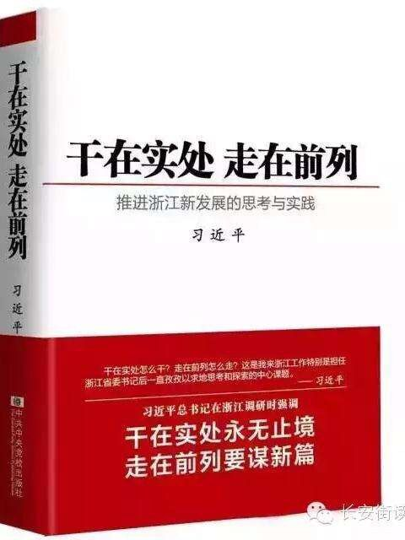
干在实处 永无止境
走在前列 要谋新篇
谢
谢

